Slide 1
Національний університет біоресурсів і природокористування України
СТУДЕНТСЬКИЙ НАУКОВИЙ ГУРТОК
Клуб фінансового аналітика
Керівник гуртка: к.е.н.,старший викладач
Тітенко Зоя Миколаївна

Slide 2
НАШ ДИВІЗ
Ти можеш лягти спати зараз, і тобі насняться твої мрії. А можеш сісти – навчатися і працювати для їх реалізації

Slide 3
Мета створення та діяльності
Організація студентської наукової роботи на кафедрі фінансів з метою поглиблення знань та навичок студентів з фінансової та бізнес-аналітики,як основи подальшої їх фахової підготовки.

Slide 4
Завдання
формування у студентів інтересу до наукової творчості;
допомога студентам в проведені самостійних наукових досліджень та розробкці наукових проблем;
обмін досвідом й проведення наукової роботи серед членів студентських наукових гуртків;
забезпечення активної участі студентів у проведенні наукових конференцій, конкурсах та наукових семінарів;
сприяння поглибленому вивченню в більш широкому плані навчального матеріалу.

Slide 5
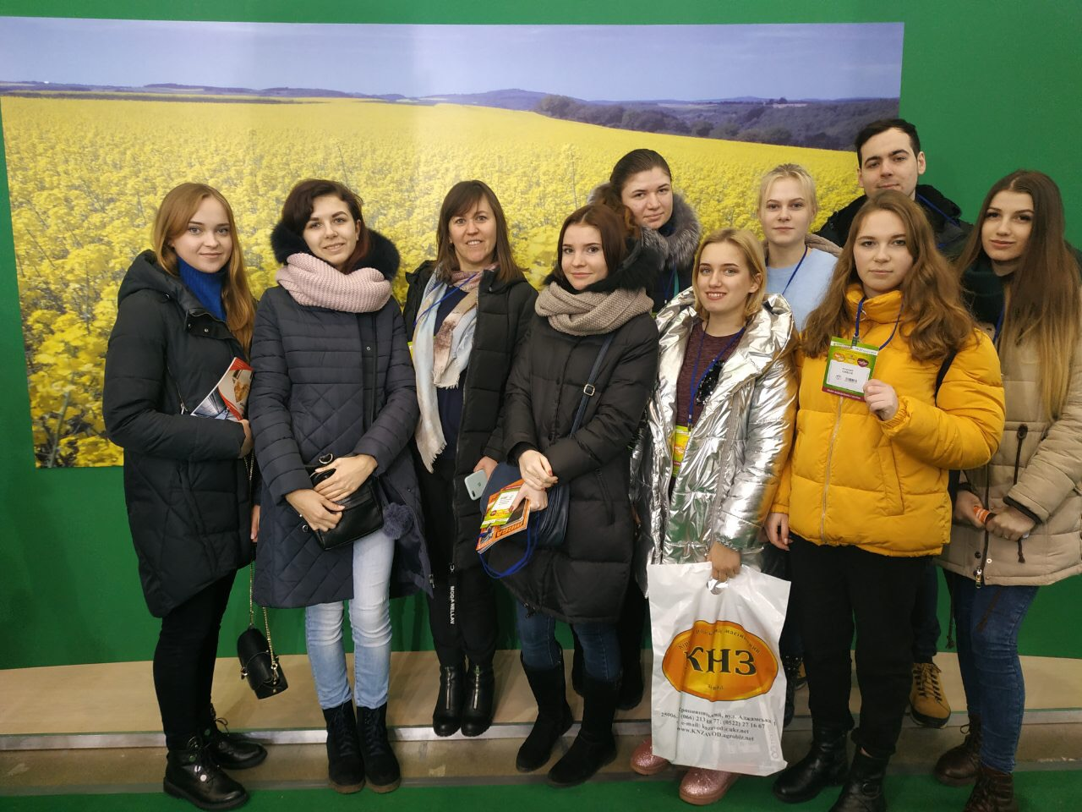
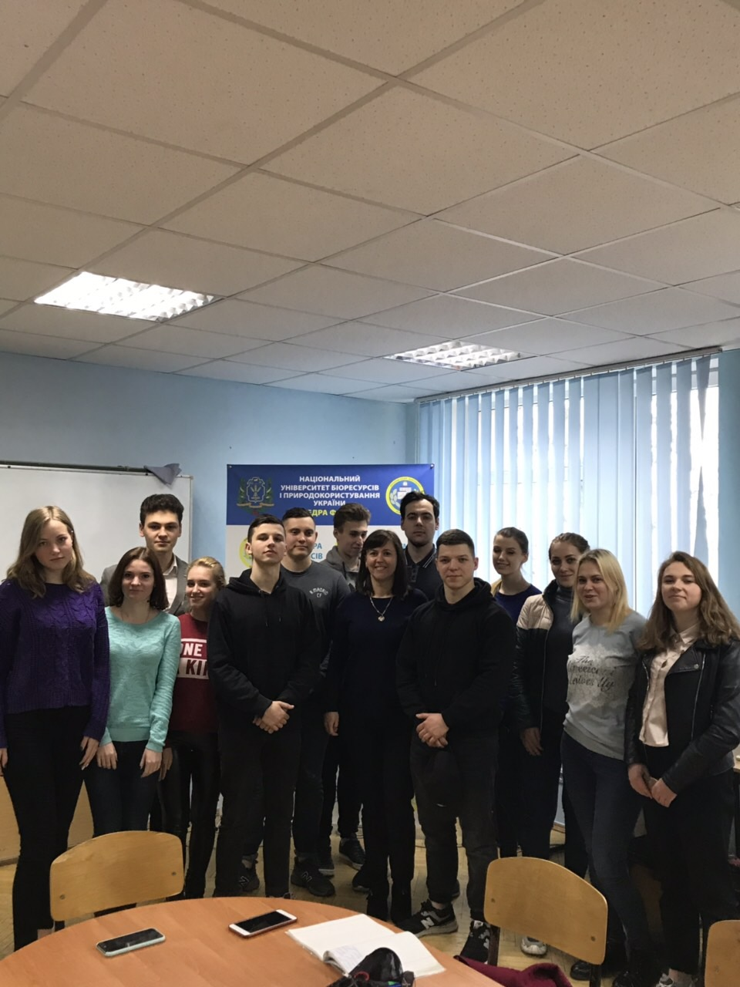
Склад наукового гуртка “Клуб ФІНАНСОВОГО АНАЛІТИКА”
Учасники гуртка студенти 1-4 курсів, економічного факультету

Slide 6
Найважливіші моменти в деталях…

Slide 7
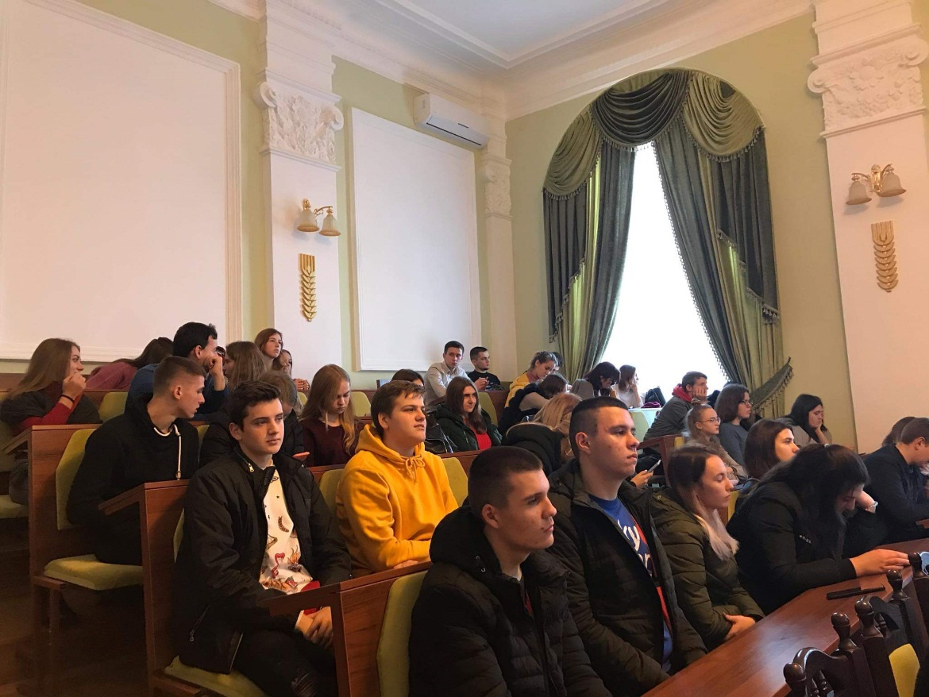
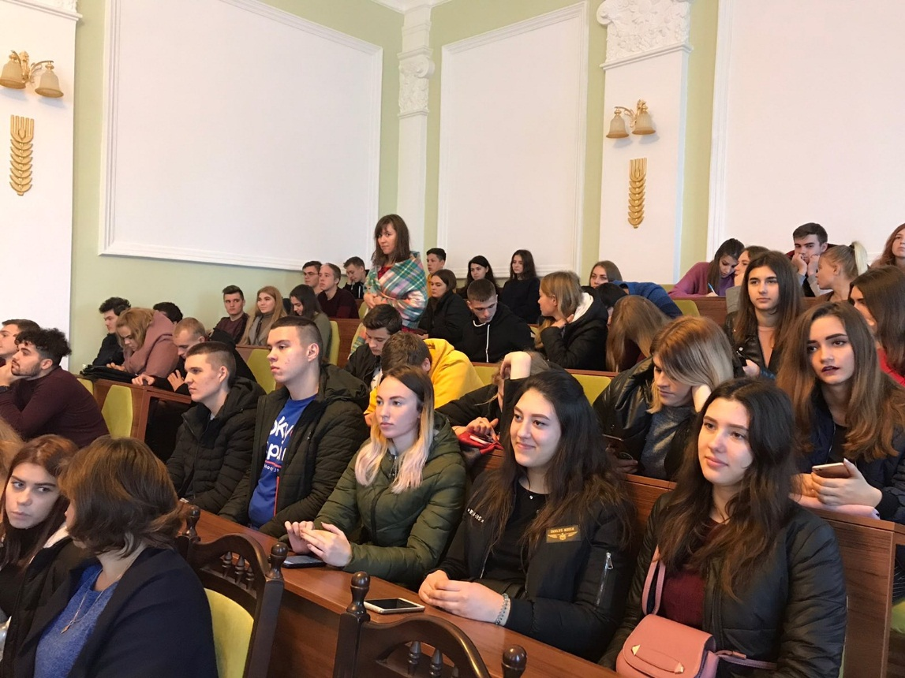
Участь членів гуртка у ІV науково-практичному семінарі «Професійні компетентності фінансиста в умовах сучасних викликів»

Slide 8
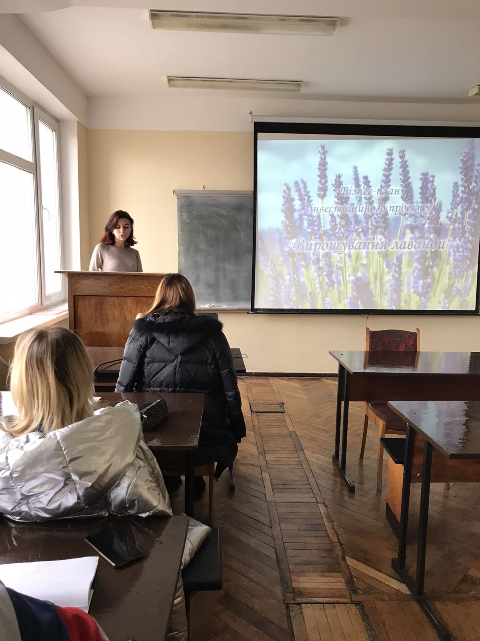
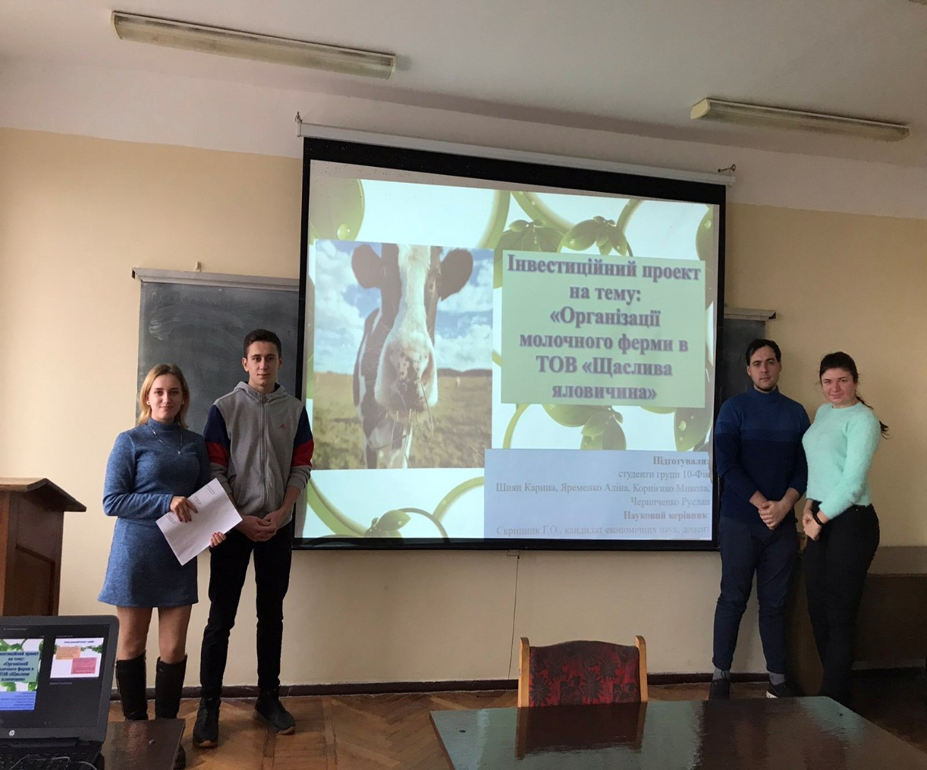
Третій рік поспіль на кафедрі фінансів відбувся конкурс «Інвестиційних проектів», участь в якому взяли члени гуртка «Клуб фінансової аналітики»

Slide 9
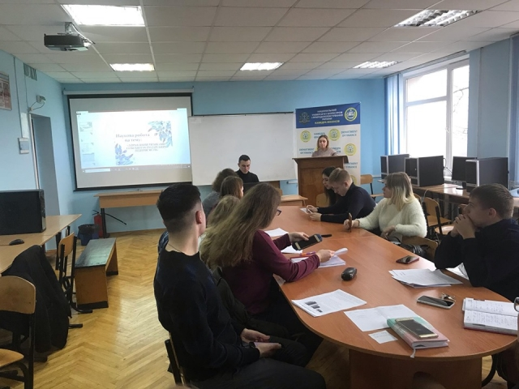
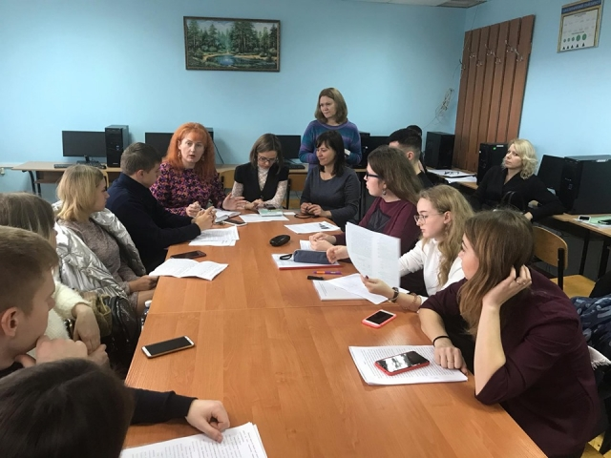
В рамка роботи наукових гуртків кафедри фінансів 23 грудня 2019р. було проведено І етап Конкурсу наукових робіт. Гуртківці представили 6 наукових робіт

Slide 10
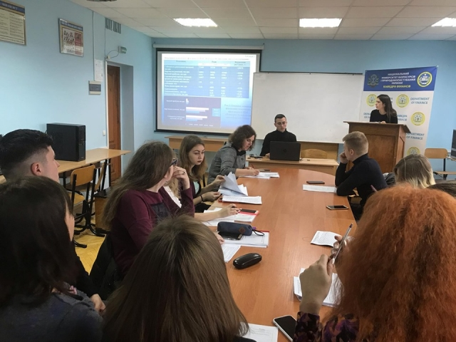
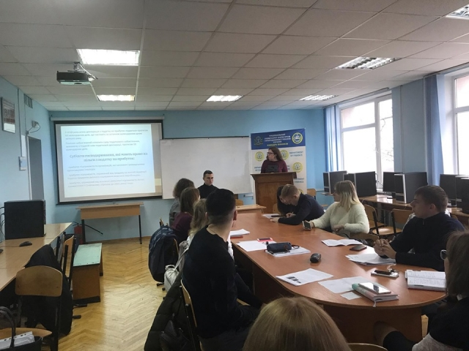
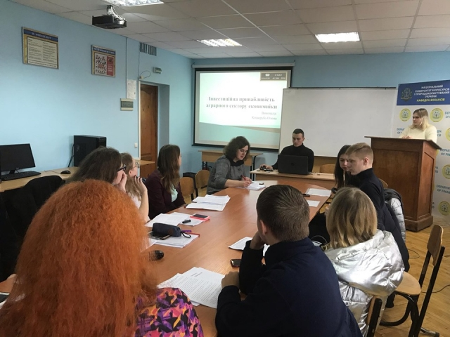
3 роботи надіслані на Всеукраїнський конкурс студентських наукових робіт зі спеціальності «Менеджмент інвестиційної та інноваційної діяльності», що проходив в м.Києві
3 роботи на Всеукраїнський конкурс наукових робіт зі спеціальності «Управління проектами і програмами», м. Львів

Slide 11
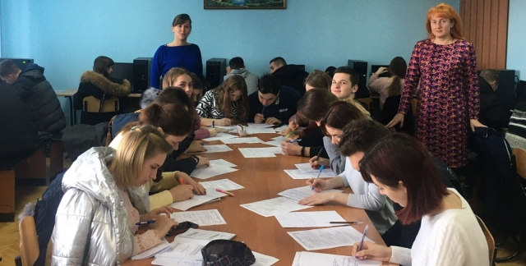
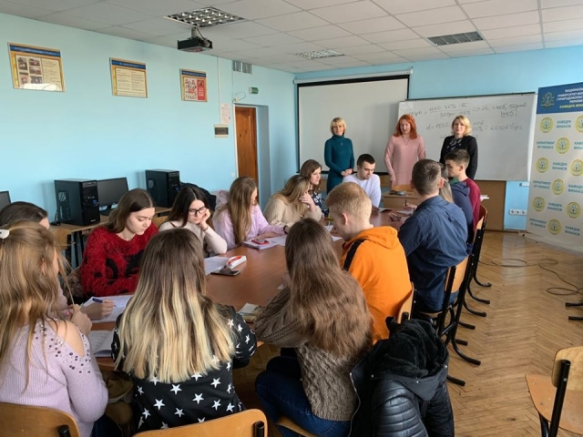
Члени гуртка приймали активну участь в І турі Студентських наукових олімпіад

Slide 12
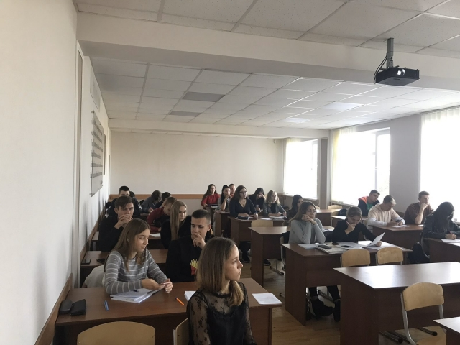
В І етапі Всеукраїнської олімпіади з дисципліни «Фінансовий менеджмент», переможцям стали:
1 місце Цесар Вікторія
2 місце Тишук Ірина
В І етапі Всеукраїнської олімпіади з дисципліни «Фінанси» перемогу святкують:
1 місце Олефір Іван
В І етапі Всеукраїнської олімпіади з дисципліни «Інвестування» перемогли:
1 місце Ігнатенко Іванна
2 місце Черкесенко Катерина
В І етапі Всеукраїнської олімпіади з спеціальності «Фінанси підприємств» перемогу святкують:
2 місце Оліфер Діма
В І етапі Всеукраїнської олімпіади з дисципліни «Фінансова безпека» переможцями визначено:
1 місце Сухий Олег
2 місце Колотило Станіслав

Slide 13
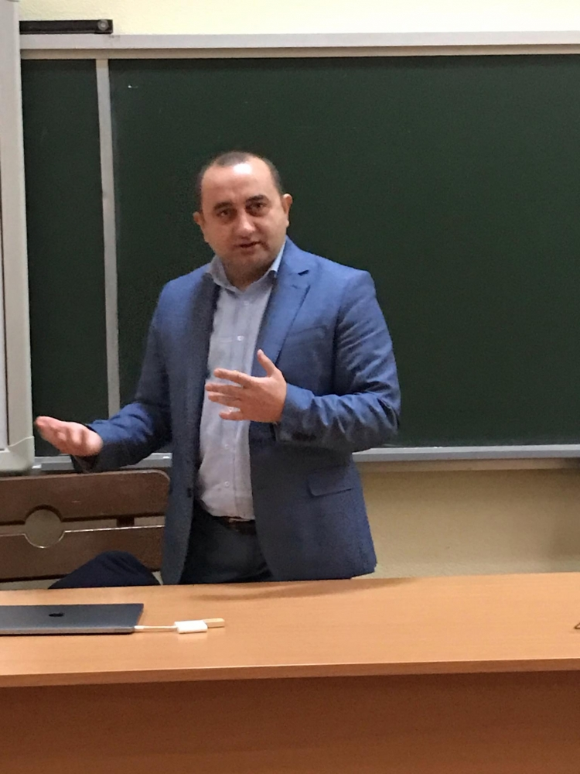
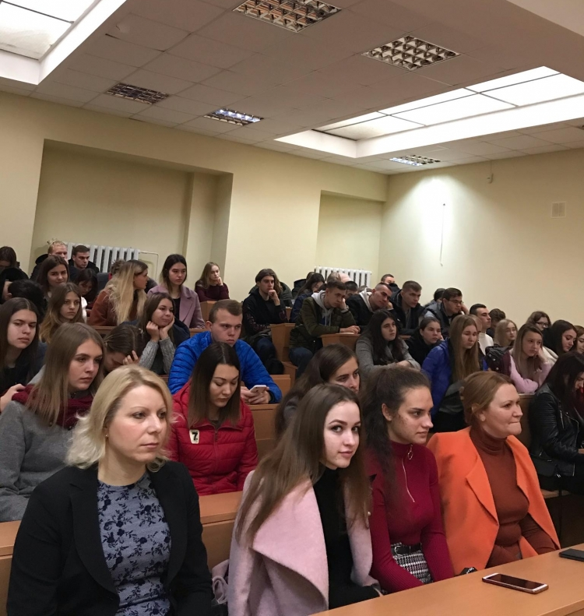
Відкрита лекція заступника голови правління Української кооперативної федерації, фахівця із соціальної підприємництва та кооперації Зіновія Свереди на тему: «Креативне кооперативне мислення молоді»

Slide 14
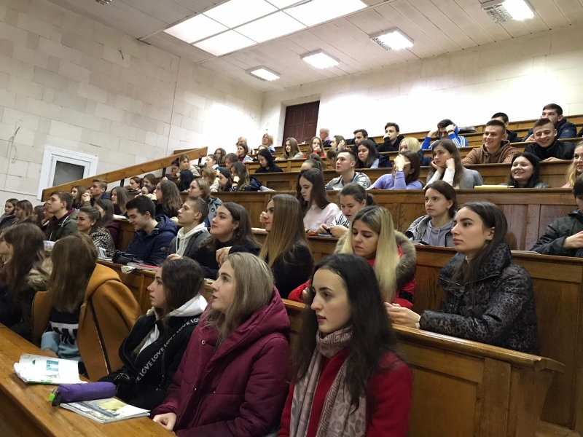
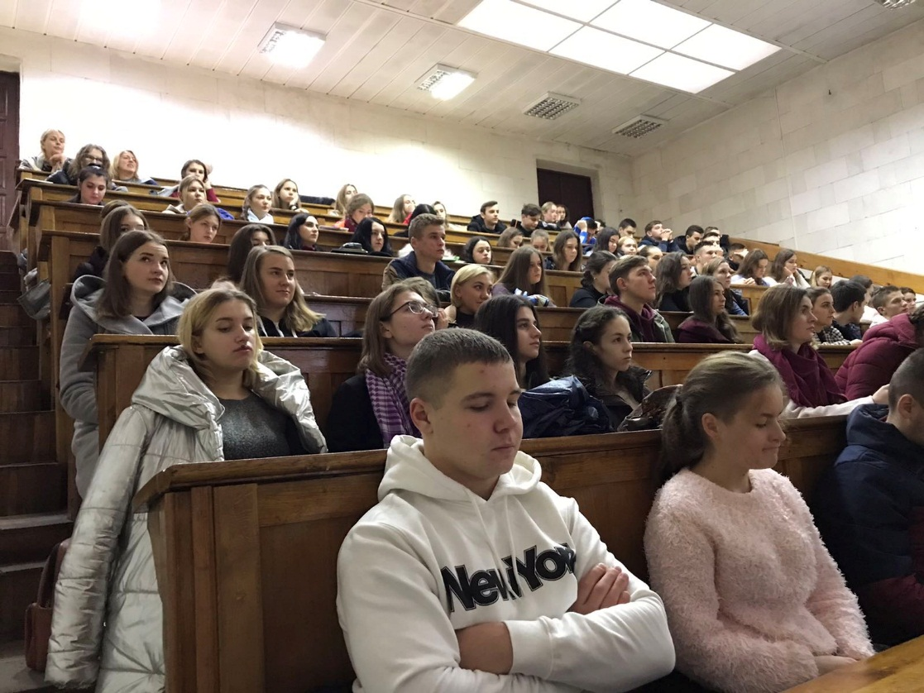
Відкрита лекція Наталії Рогози, експерткою ITFC на тему «Інструменти сучасного фінансиста: від Excel до спеціалізованих програмних продуктів»

Slide 15
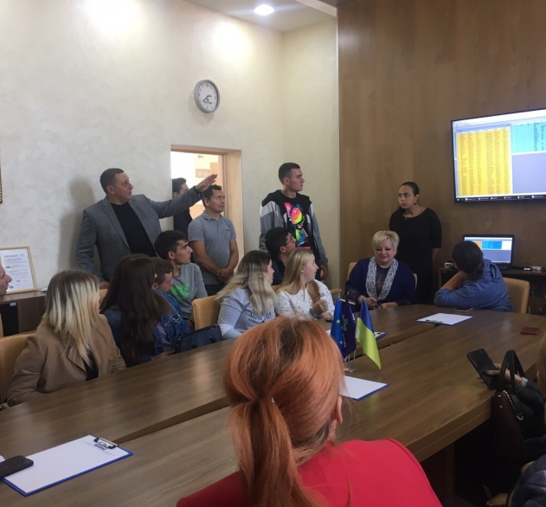
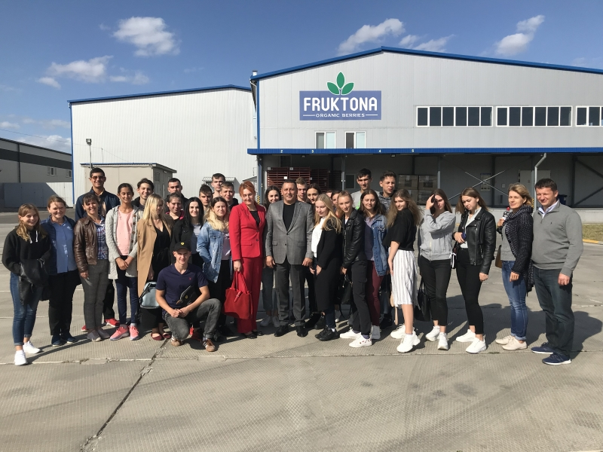
Члени гуртка «Клуб фінансового аналітика» відвідали відвідали одне з провідних підприємств Вінниччини «Фруктона-ВМ»

Slide 16
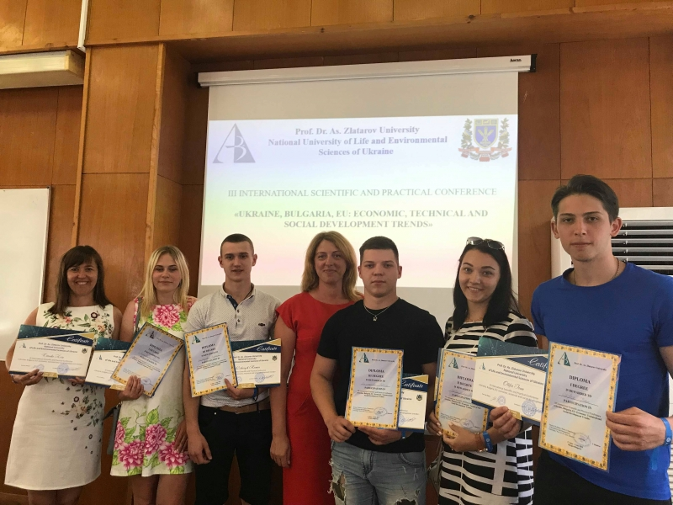
ІІІ Міжнародної науково-практичної конференції «Україна, Болгарія, ЄС: економічні, технічні та соціальні тенденції розвитку», м. Бургас Болгарія

Slide 17
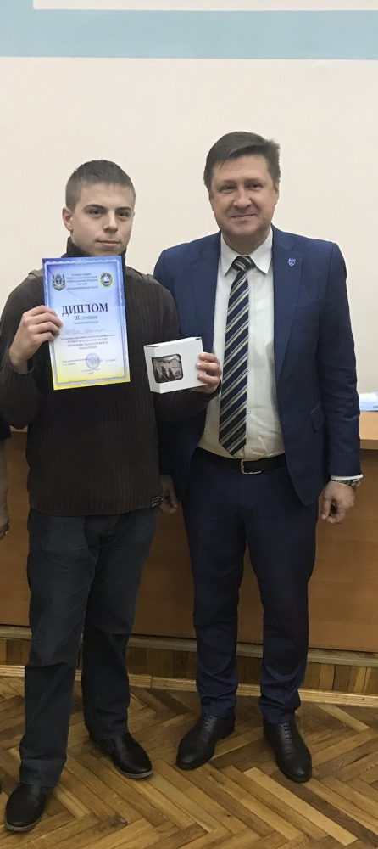
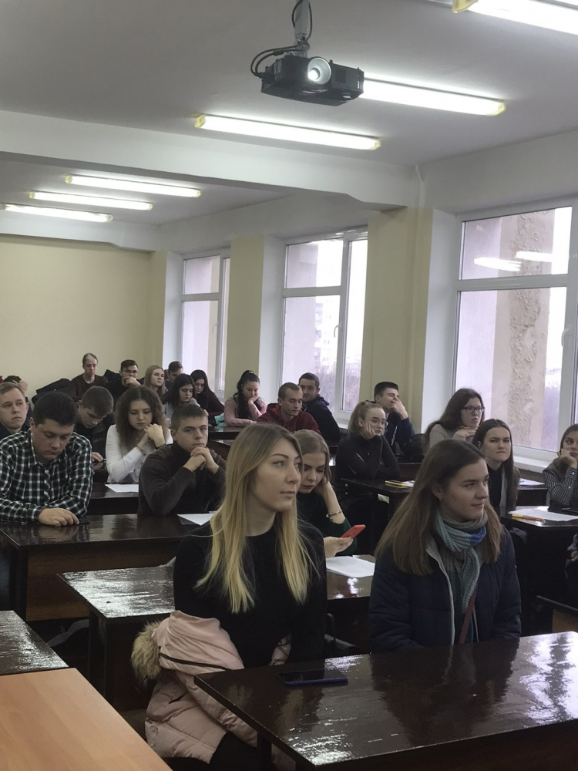
В НУБіП України 27 листопада проходила 73-а студентська науково-практична конференція в якій студенти гуртка «Клуб фінансової аналітики» приймали активну участь. Шевченко Дмитро нагороджений Дипломом ІІІ ступеня

Slide 18
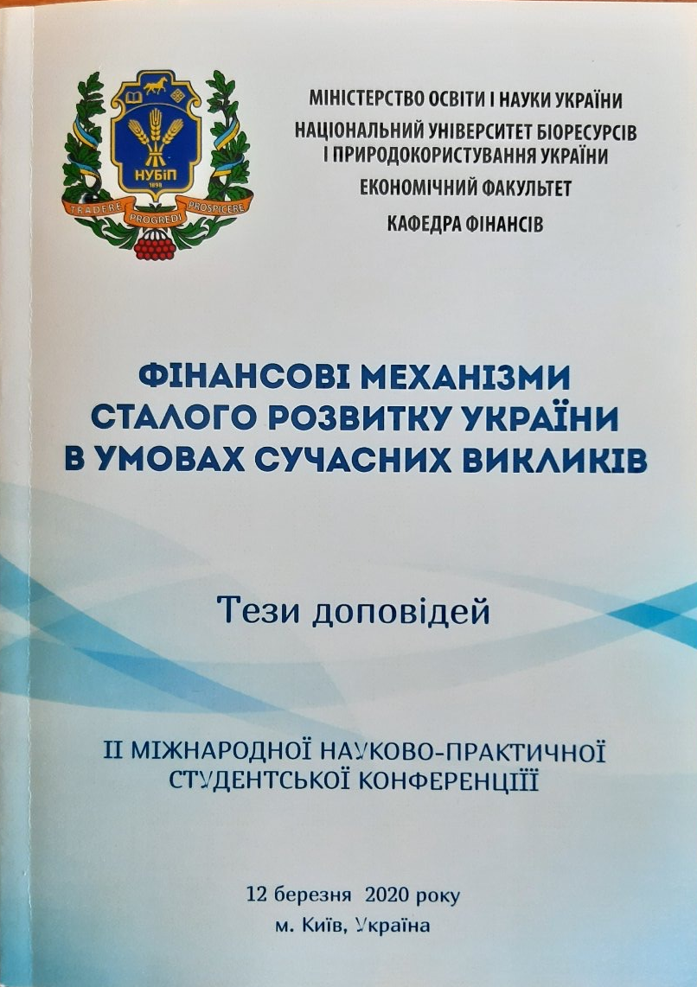
ІІ Міжнародну науково-практичну студентську конференцію «Фінансові механізми сталого розвитку України в умовах сучасних викликів»
12 травня 2020р.
Олефір Діма нагороджений Дипломом ІІІ ступеня
Олефір іван та Журило Марина – Диплом ІІІ ступеня

Slide 19
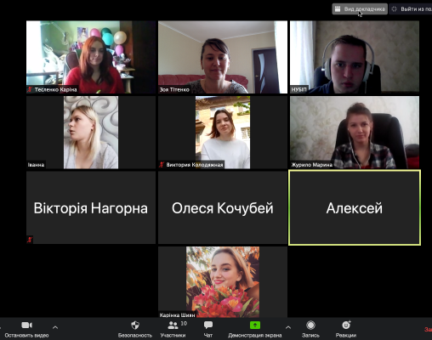
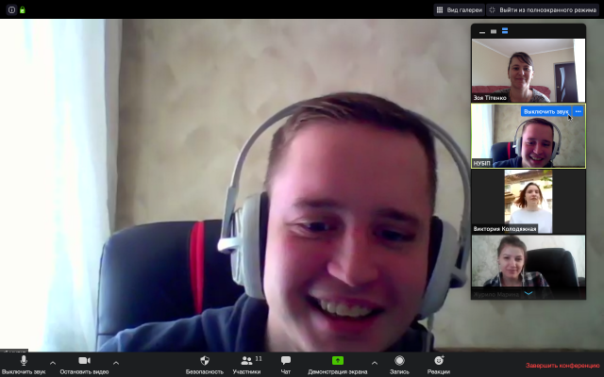
Карантин не перешкода для розвитку науки!!!
Он-лайн засідання гуртка

Slide 20
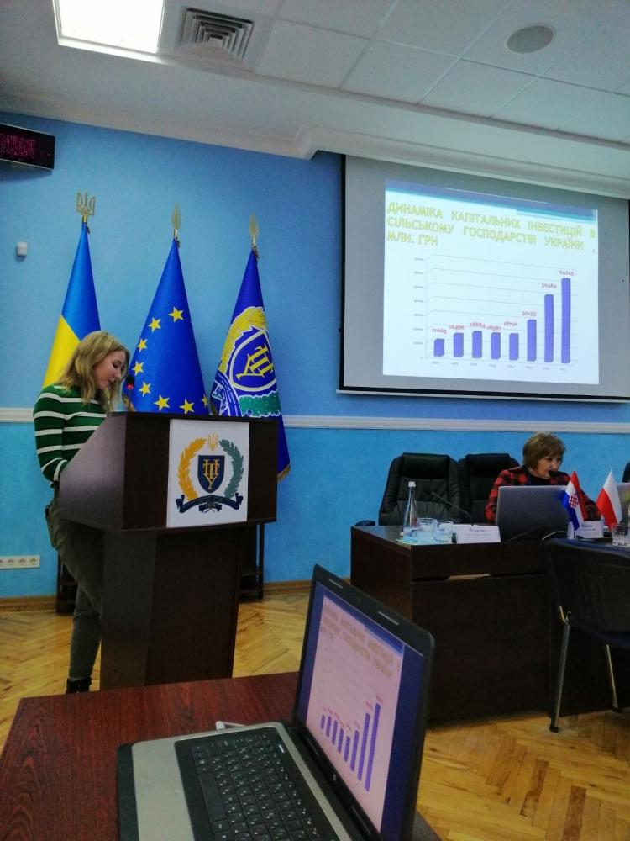
Міжнародна науково-практична конференція
«Розвиток фінансового ринку в Україні: загрози, проблеми та перспективи»
Жовтень 15, 2019 | Полтава

Slide 21
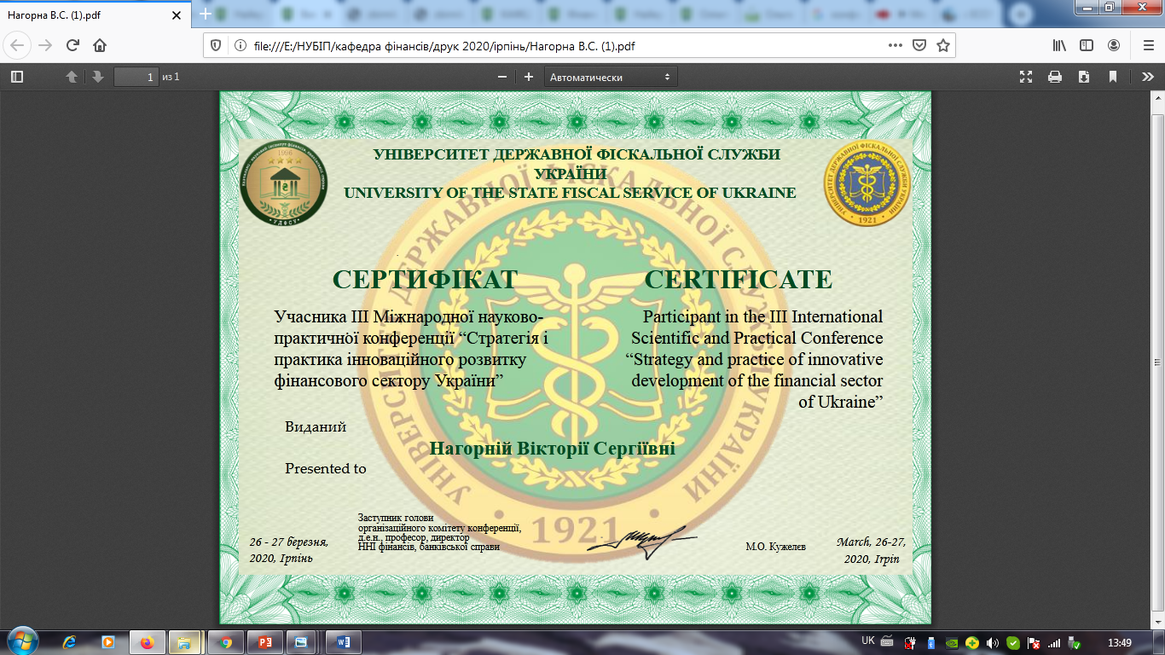
Участь ІІ Міжнародна науково-практична конференція«Стратегія і практика інноваційного розвитку фінансового сектору України»

Slide 22
Участь у ХІ Міжнародна науково-практична конференція молодих вчених та студентів «Маркетингове управління конкурентоспроможністю в умовах глобальних викликів»

Slide 23
НАШІ ПУБЛІКАЦІЇ

Slide 25
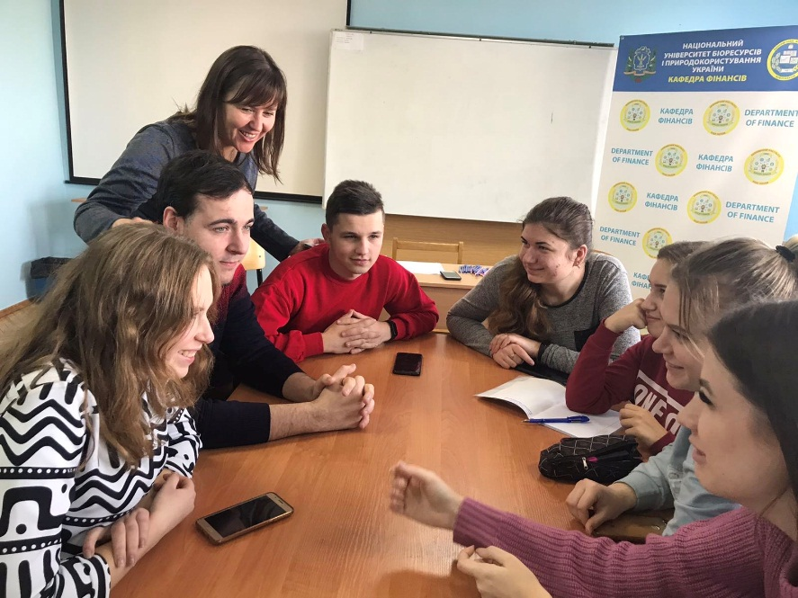
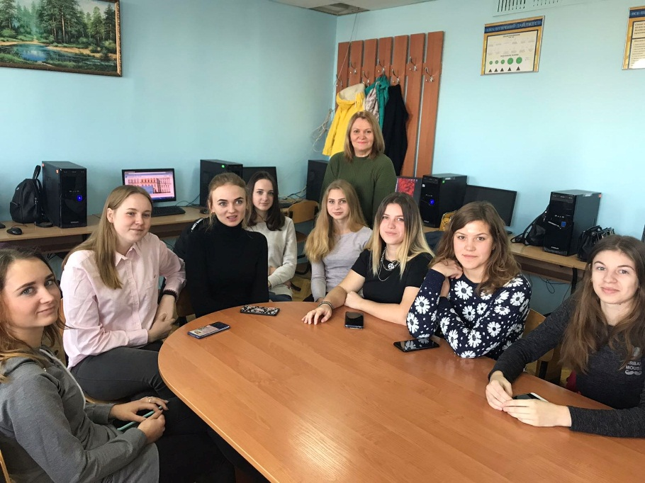
ФІНАНСОВИЙ БРЕЙН-РИНГ НА ТЕМУ: “ФІНАНСОВІ АСПЕКТИ РОЗВИТКУ АПК УКРАЇНИ” 12.11.2019
“ФІНАНСИСТ”
“ФІНАНСОВИЙ АНАЛІТИК”

Slide 26
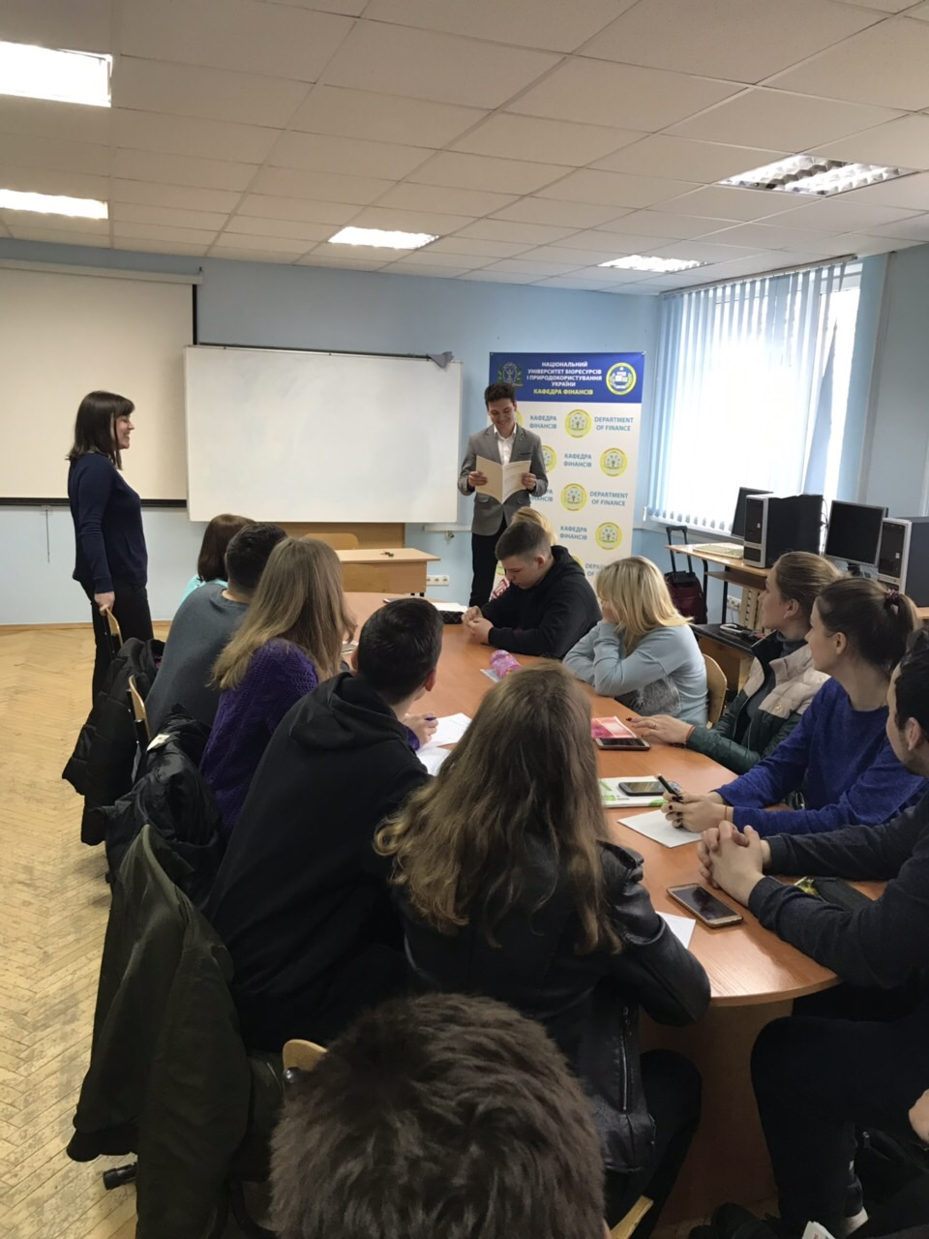
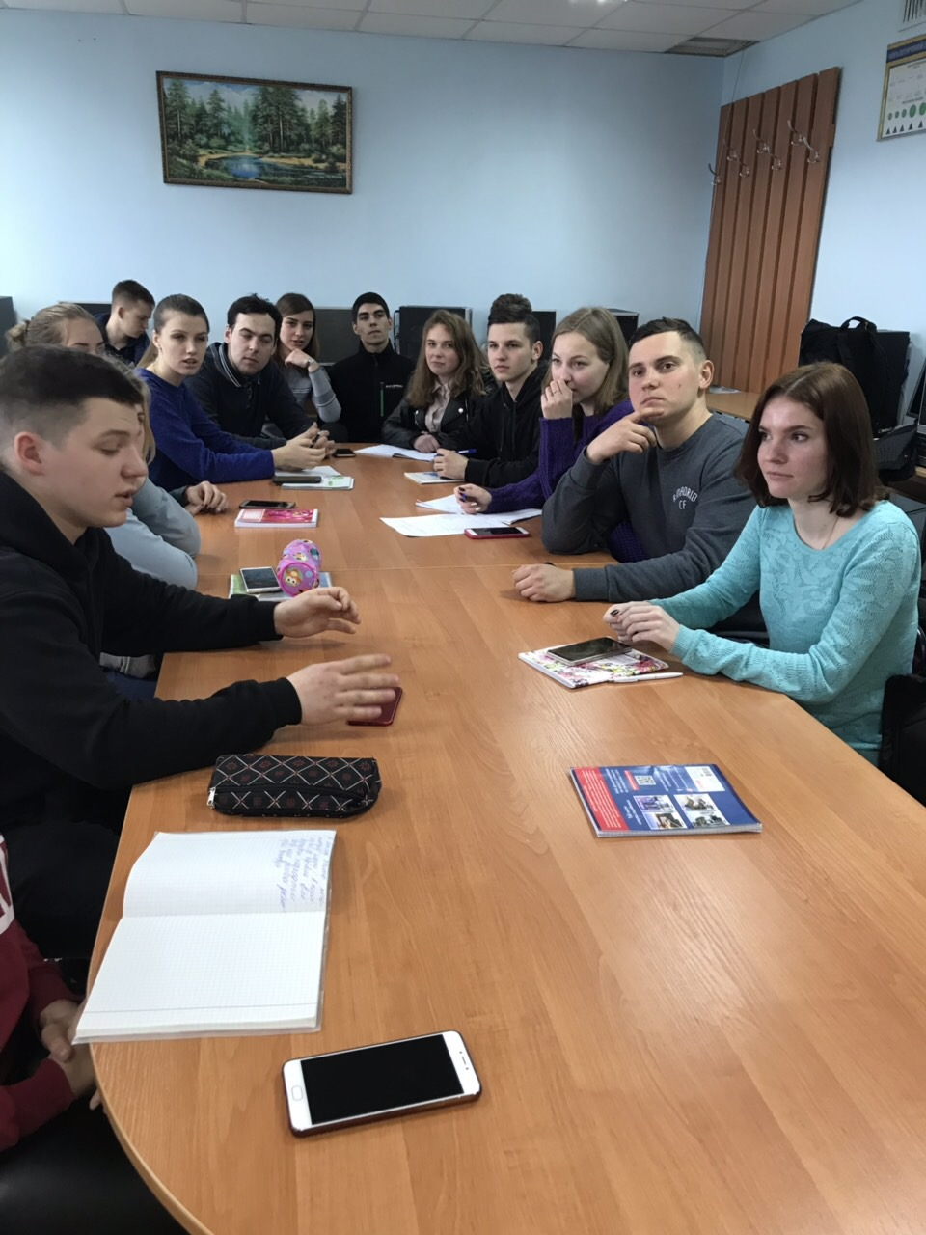
Наукова вікторина на тему «Фінансова грамотність, як основа добробуту населення»

Slide 27
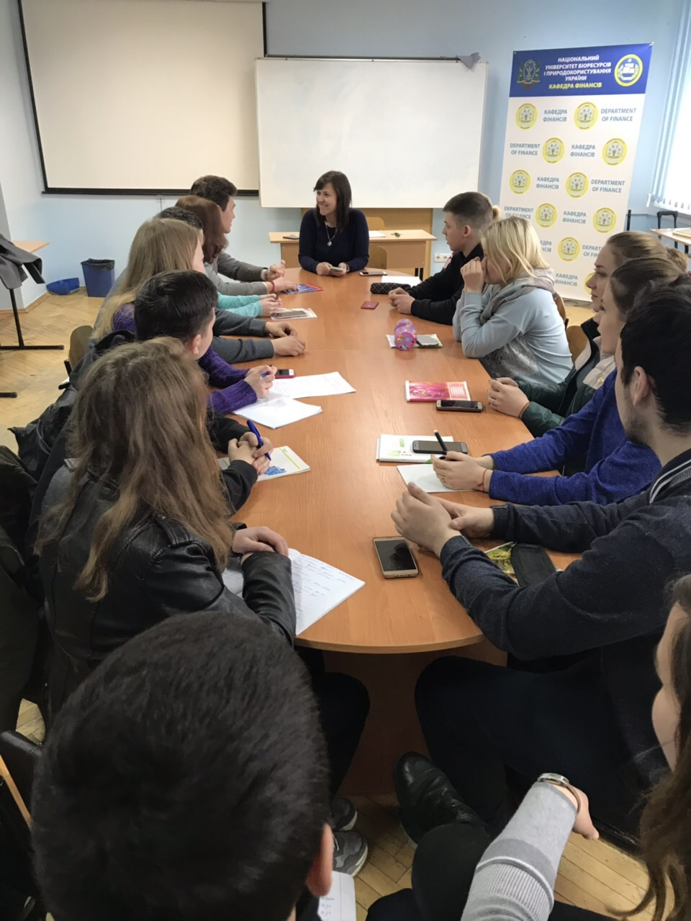
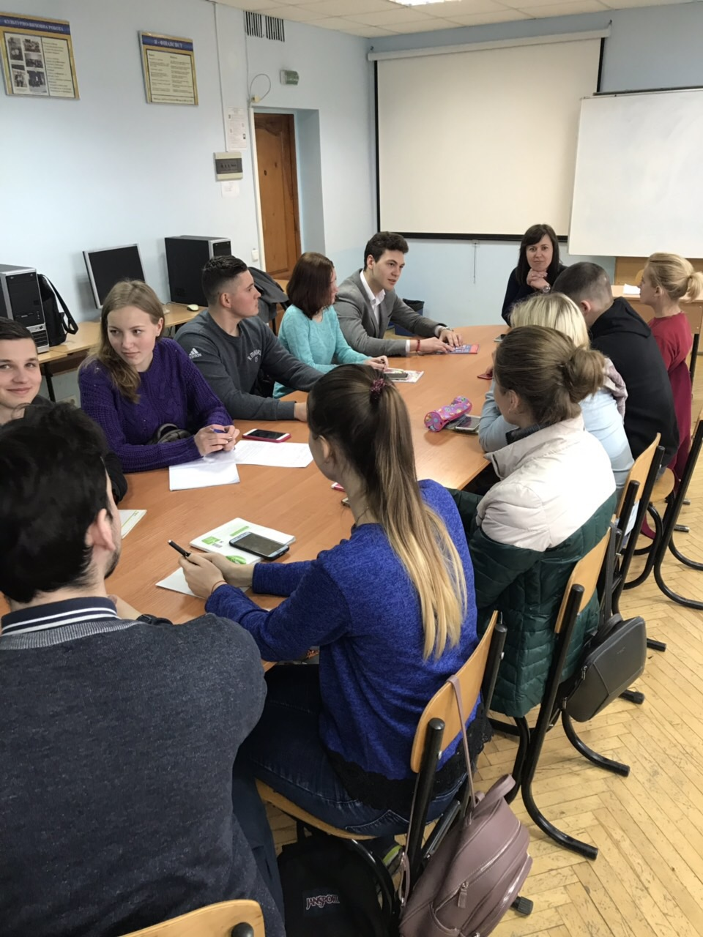
Інтелектуальна вікторина «Україна в системі міжнародних фінансово-економічних відносин»

Slide 28
Наші здобутки

Slide 29
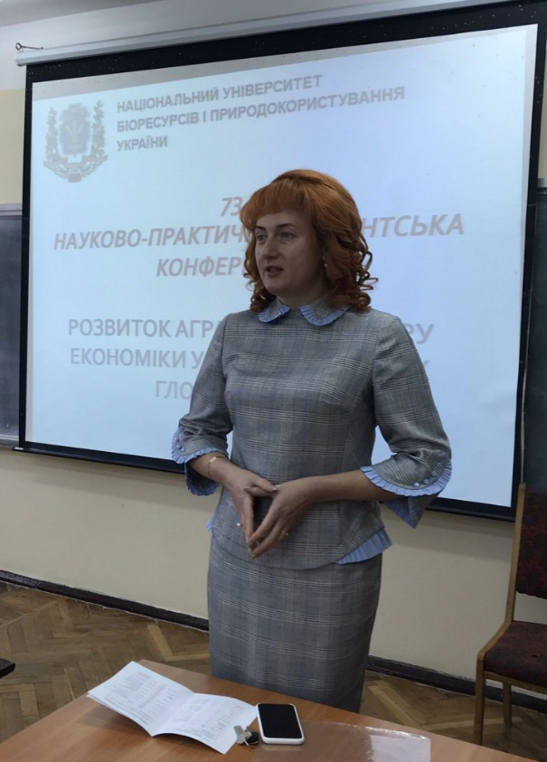
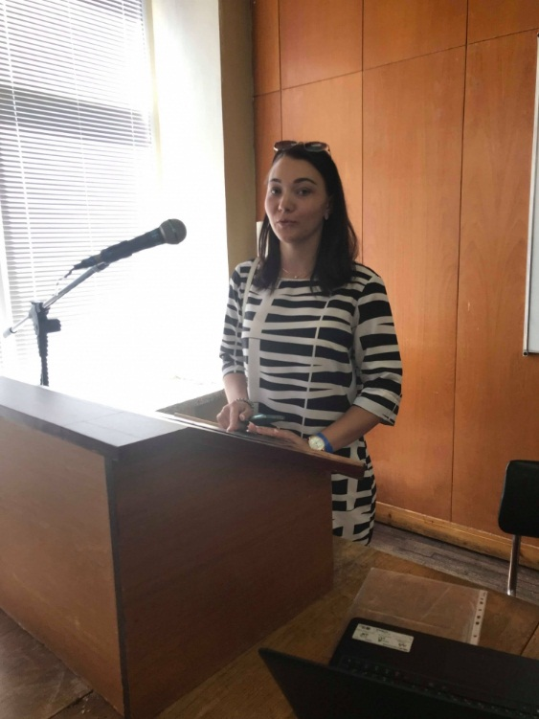
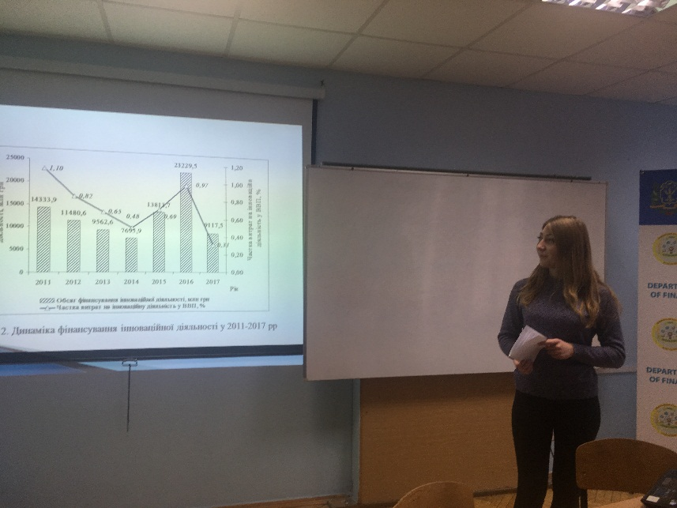
Досягнуті результати роботи гуртка:
- кількість наукових статей (6);
кількість тез, матеріалів доповідей членів гуртка (24);
- виступів студентів-учасників гуртка в семінарах, конференціях в Україні (14);
Виступи студентів на Міжнародних конференціях за межами кордоном (5);
- кількість студентів-учасників гуртка у Всеукраїнському конкурсі студентських наукових робіт (6).

Slide 30
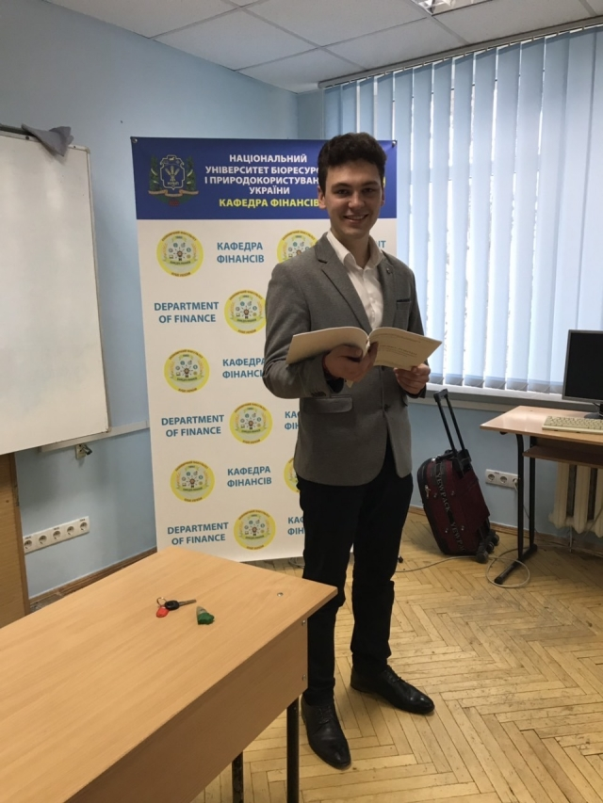
у ІІ етапі Всеукраїнського конкурсу студентських наукових робіт зі спеціальності «Менеджмент інвестиційної та інноваційної діяльності» Гудзь Олексій презентував наукову роботу «Оцінка інвестиційної привабливості аграрних підприємств» нагороджину Дипломом ІІІ ступеня.

Slide 31
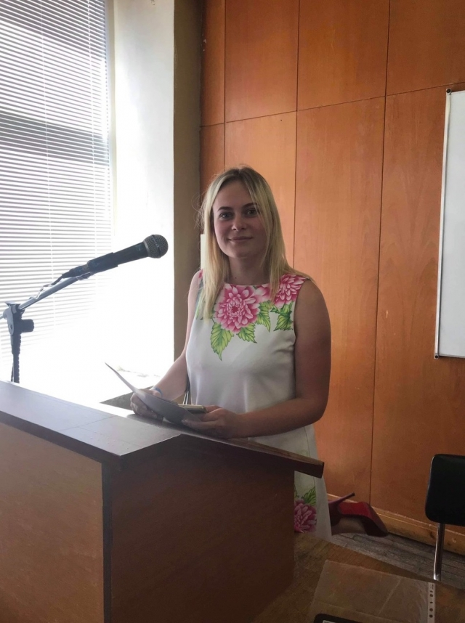
У ІІ етапі Всеукраїнського конкурсу наукових робіт зі спеціальності «Управління проектами і програмами» робота Ігнатенко Іванни на тему «Управління інноваційними проектами: інноваційний проект чи інноваційний продукт» нагороджена Дипломом ІІІ ступеня.

Slide 32
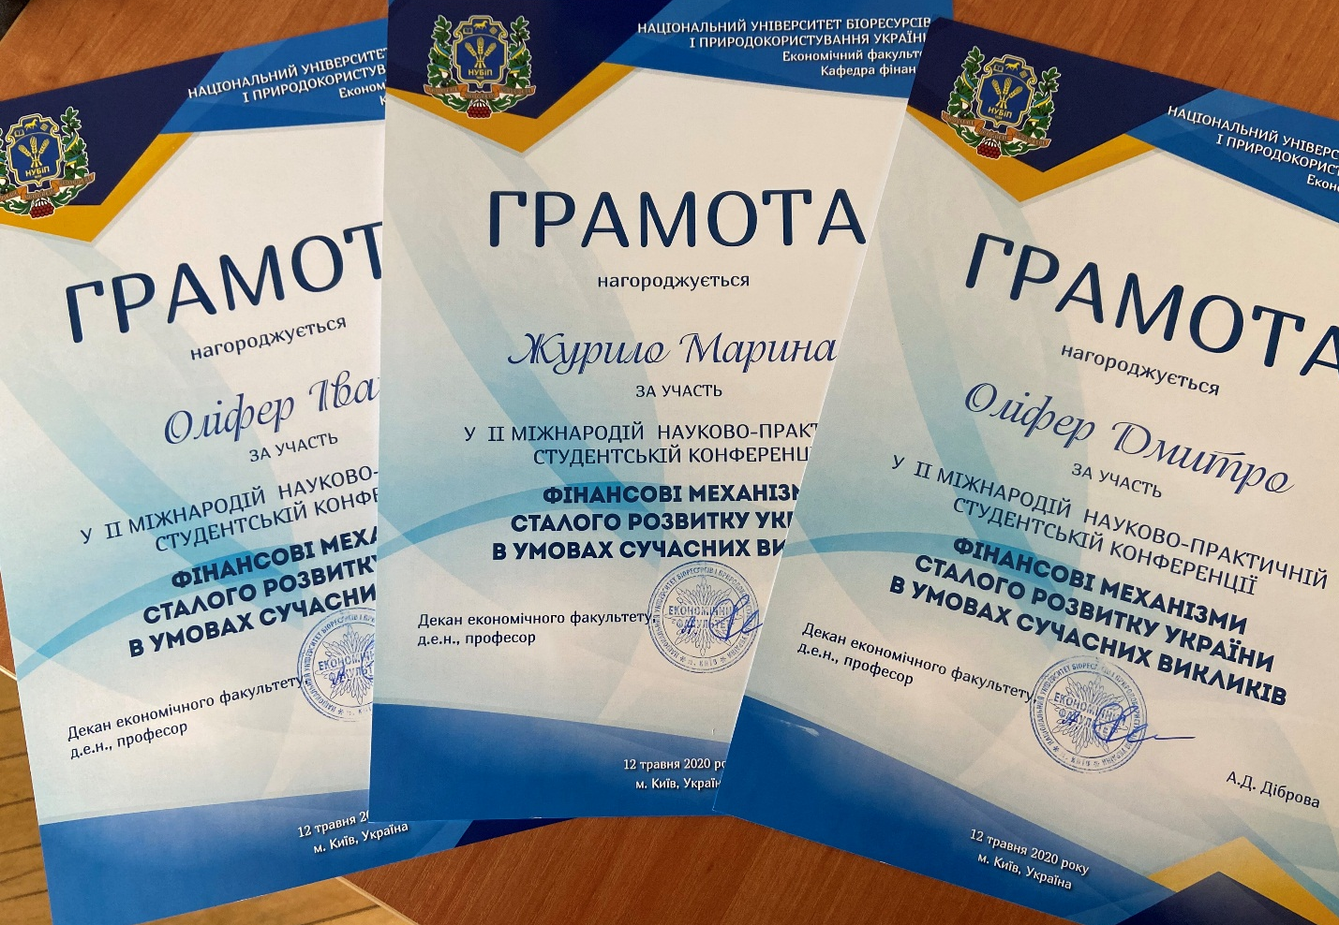
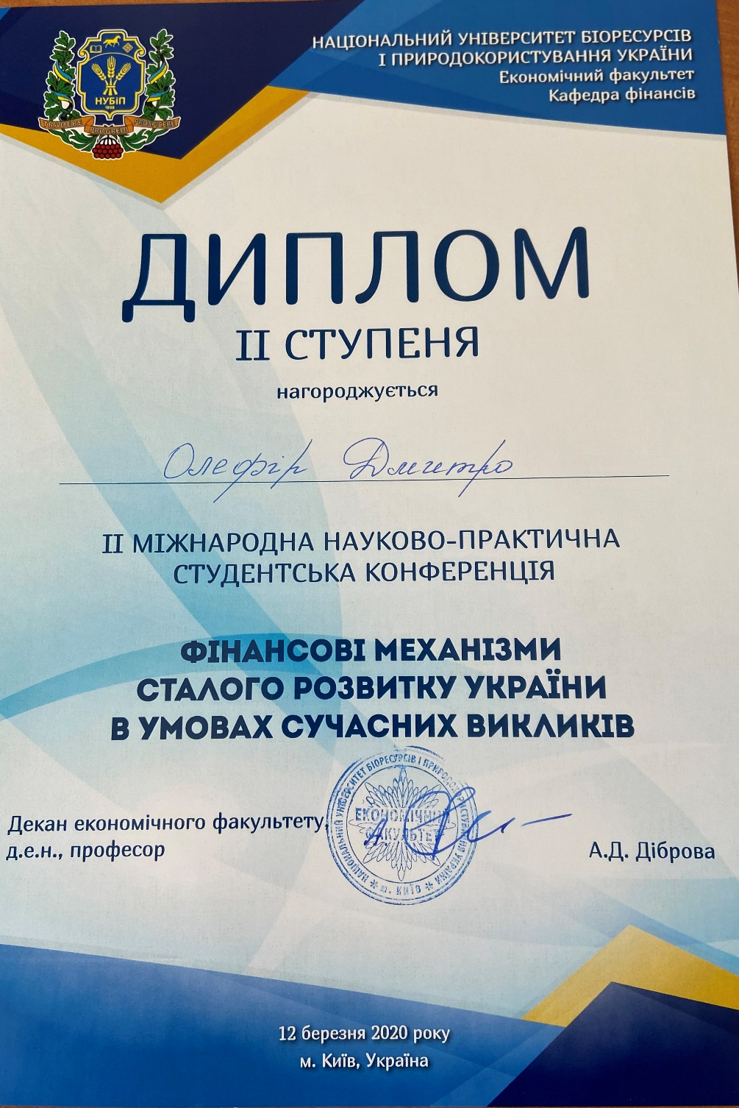

Slide 33
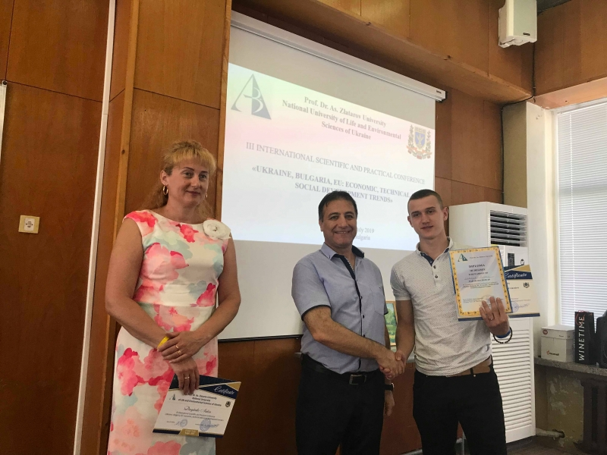
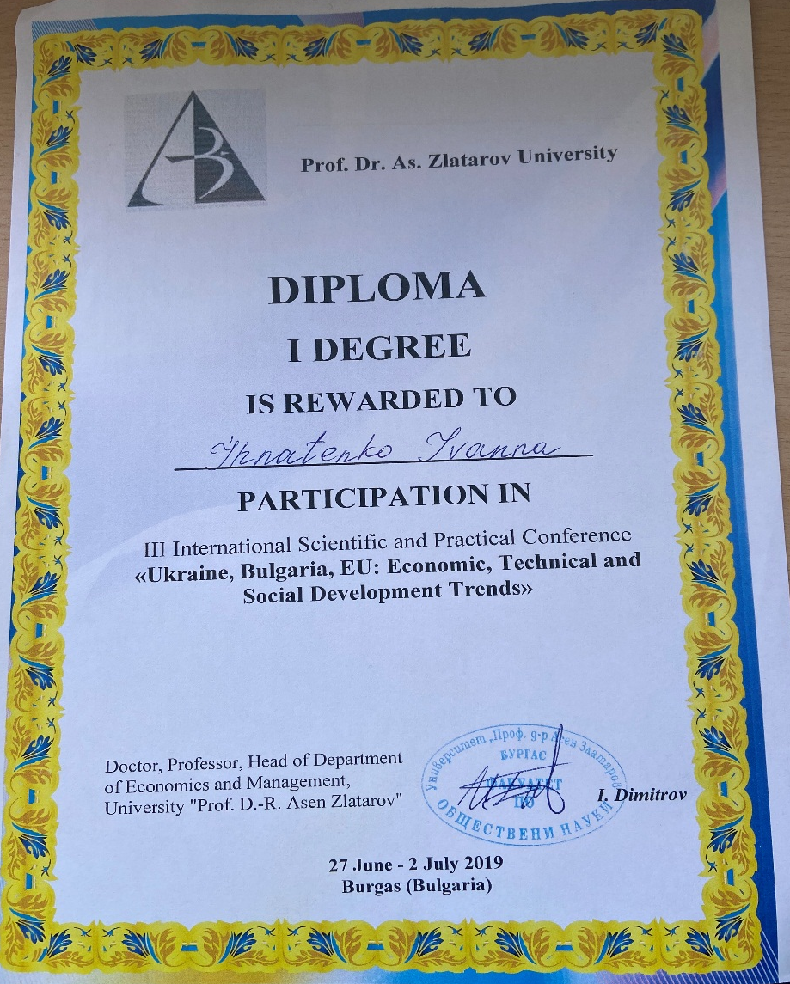
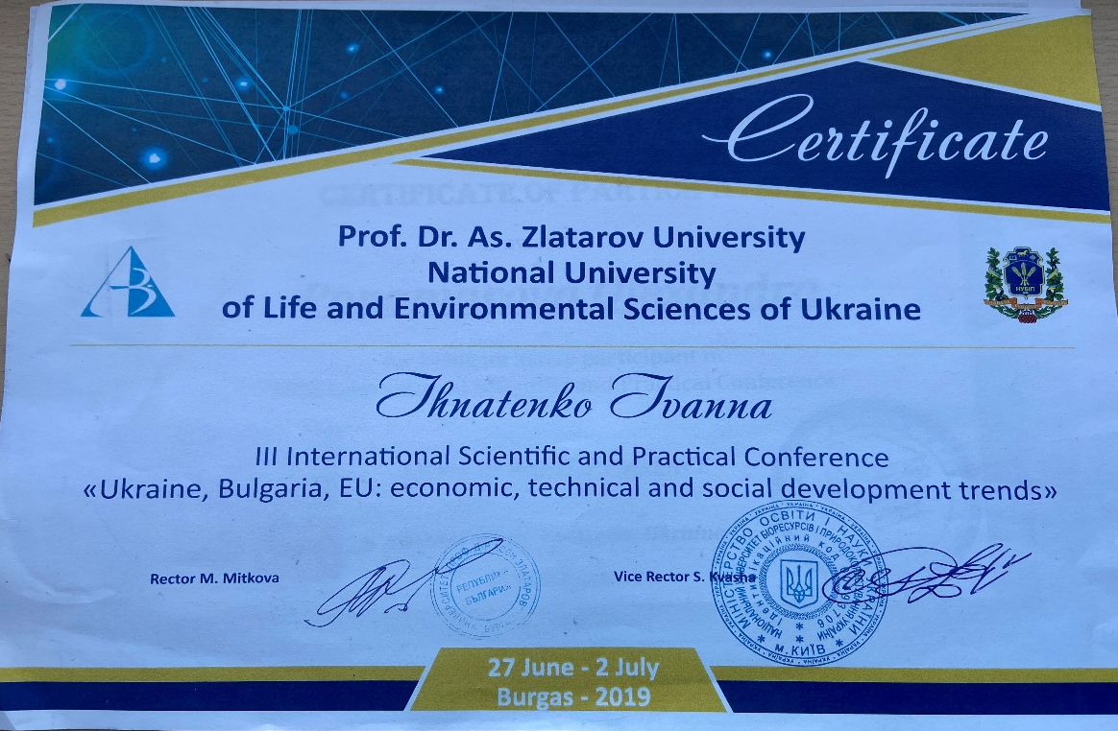

Slide 34
План роботи наукового гуртка «Клуб фінансового аналітика» на 2020-2021н.р.
Участь студентів-гуртківців у всеукраїнських олімпіадах.
Зустрічі з науковцями та представниками бізнесу.
Участь у всеукраїнських та міжнародних науково-практичних конференціях.
Організація наукових дискусій, семінарів та круглих столів.
Підготовка студентів до участі у конкурсі наукових робіт.
Організація виїзних засідань членів гуртка на підприємства, зустріч з успішними фінансистами.
Підготовка до публікацій наукових фахових статей з проблемних питань теорії та практики фінансів.
Залучення студентів до грантової діяльності всеукраїнського та міжнародних рівнів, міжнародного стажування.

Slide 35
ПРИЄДНУЙТЕСЬ ДО СПІВПРАЦІ З НАМИ !!!

